Slide 1
Micro-Work und Mega-Infrastruktur

Slide 2
Aufbau
Datafizierung
Automatisierung
Erkennung
Tarnung

Slide 3
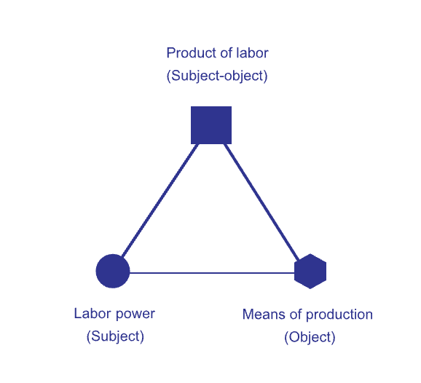
Datafizierung
Arbeits-/Ressourcen Schema nach Marx/Christian Fuchs

Slide 4
Datafizierung
Wissenschaftliche Betriebsführung nach Taylor

Slide 5
Datafizierung
Wissenschaftliche Betriebsführung nach Taylor

Slide 6
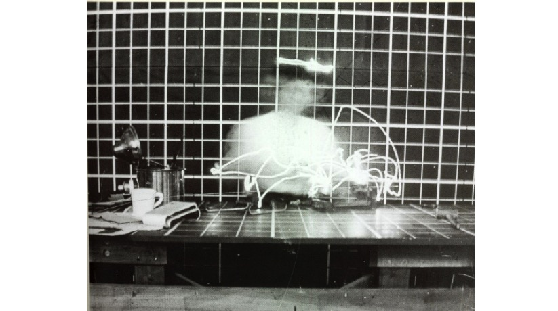

Slide 7
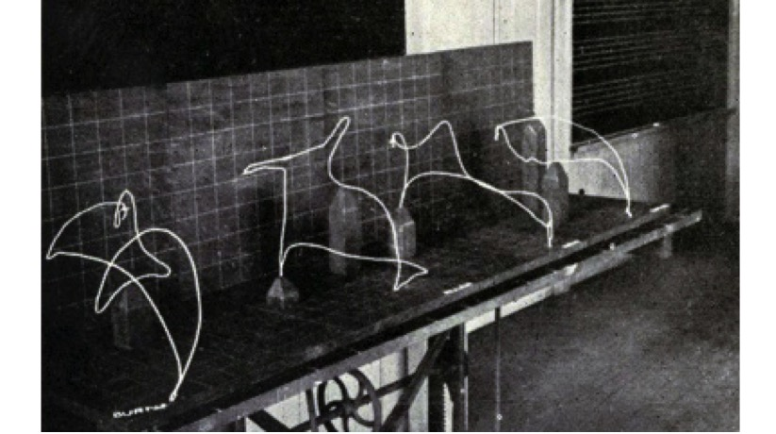

Slide 8
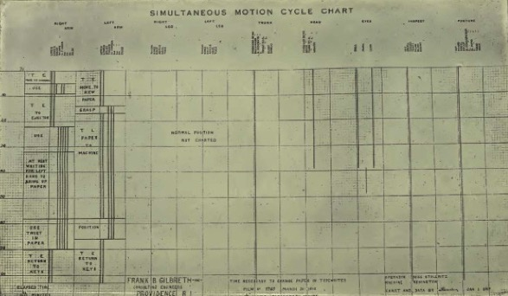

Slide 9
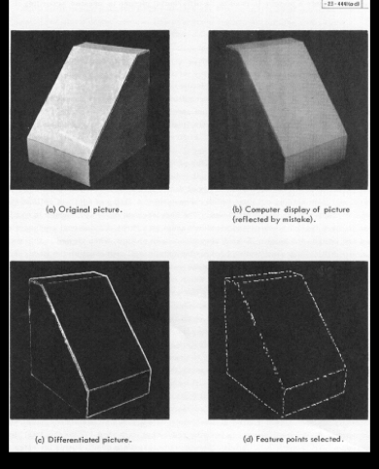

Slide 10
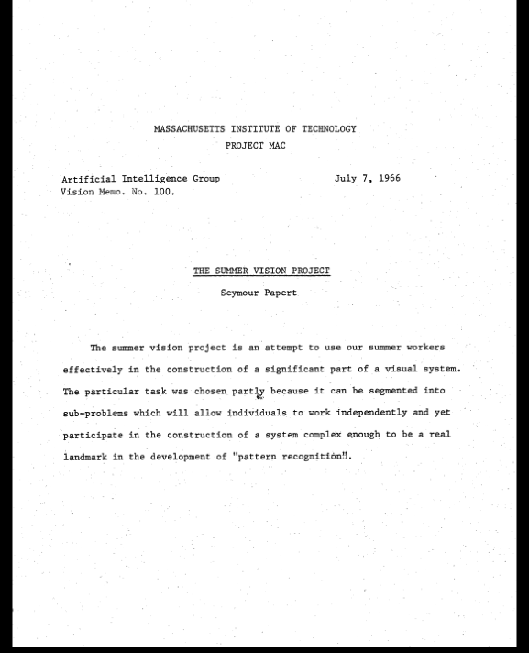

Slide 11
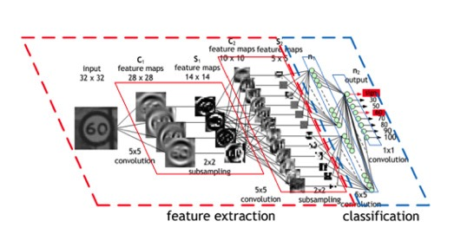

Slide 13
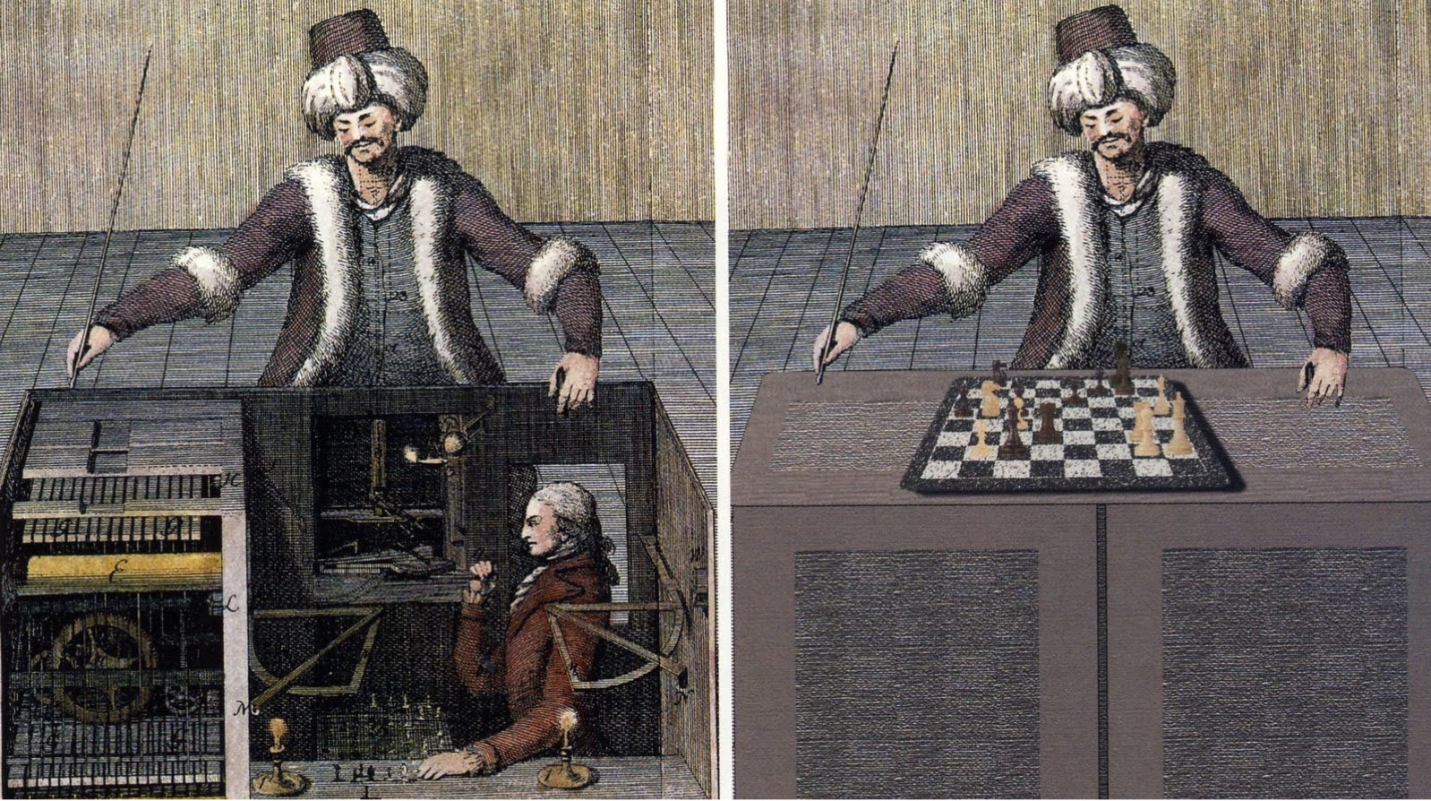

Slide 14
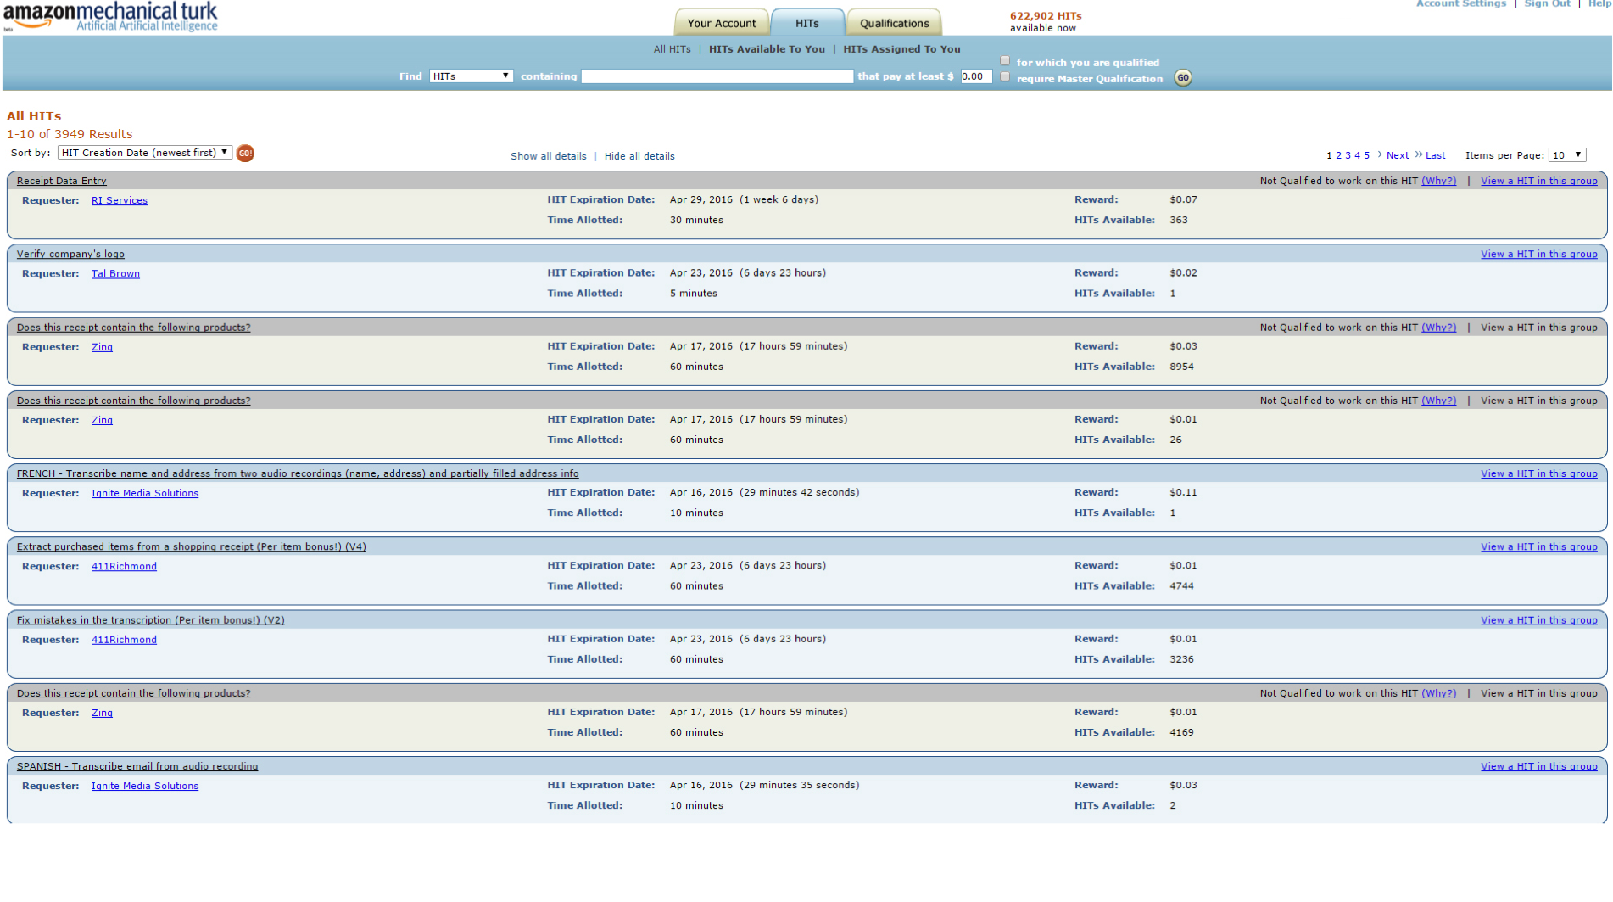

Slide 15
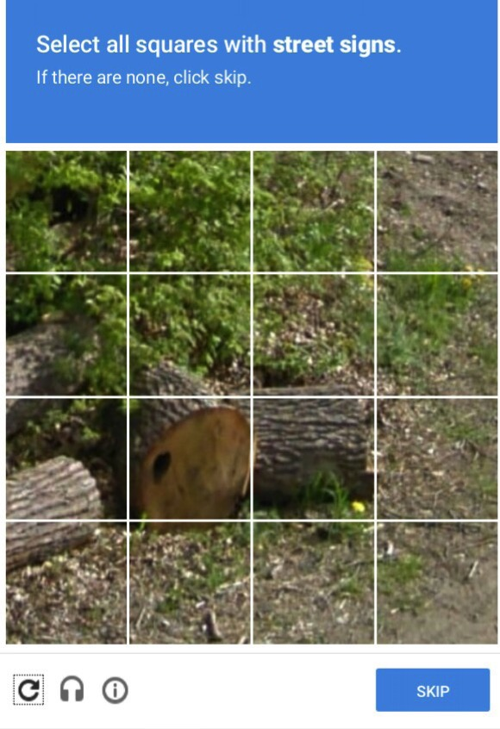

Slide 18
